Slide 1
Εργασία Κατανεμημένων Συστημάτων
Θέμα: Σύστημα Δήλωσης Φόρου Μεταβίβασης Ακινήτου
Ομάδα 46, Γιοργκέν Τσάνι (22105), Χριστίνα Σκαρμούτσου (22096), Αλκίνοος Γεωργής (22015)

Slide 2
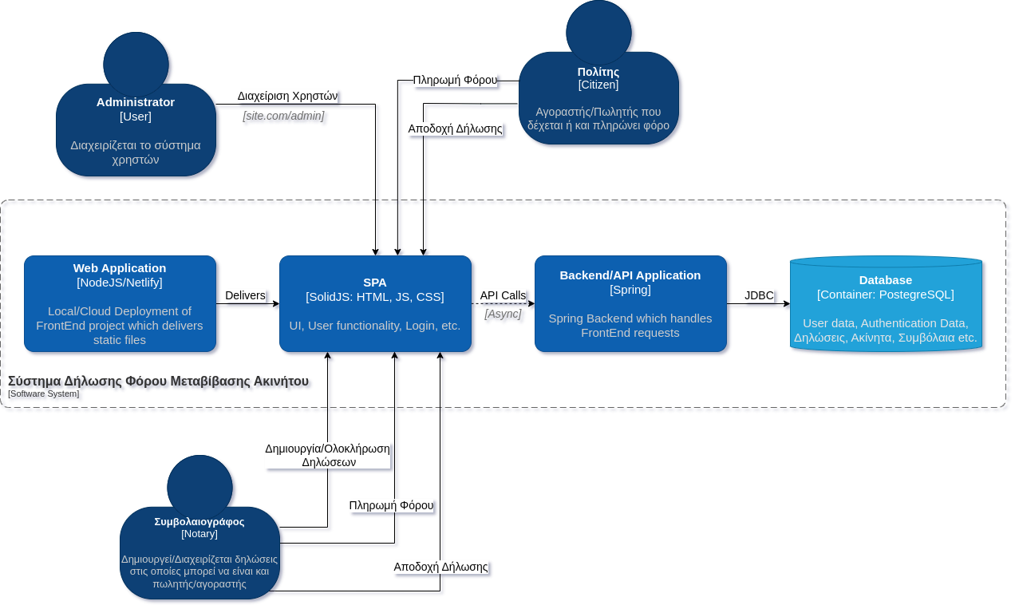
C4 Diagram

Slide 3
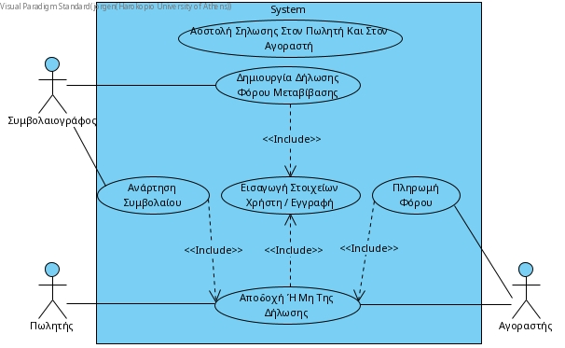

Slide 4
METHOD | URL | ROLE
POST | /api/auth/signin
POST | /api/admin/user | Admin
GET | /api/admin/user/{id} | Admin
GET | /api/admin/user | Admin
DELETE | /api/admin/user/{id} | Admin
PUT | /api/admin/user/{id} | Admin
POST | /api/admin/user/{id} | Admin
POST | /api/person | Notary & Citizen
GET | /api/person/{tin} | Notary
GET | /api/person | Notary
POST | /api/declaration | Notary
GET | /api/declaration | Notary & Citizen
GET | /api/declaration/{id} | Notary & Citizen
GET | /declaration/role/{role} | Notary & Citizen
POST | /api/declaration/accept/{id} | Notary & Citizen
POST | /declaration/complete/{id} | Notary
API Endpoints

Slide 5

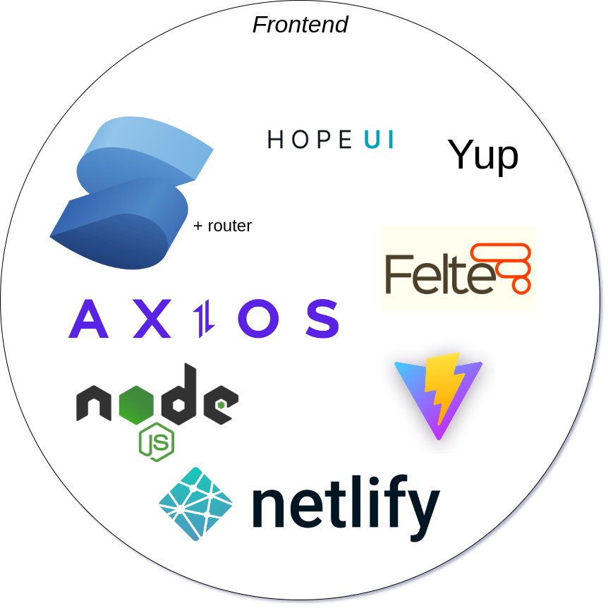
Backend & Frontend Implementation

Slide 6
Ρόλος | Λειτουργία
Administrator | Διαχείριση Χρηστών
Notary | Δημιουργία/Ολοκλήρωση Δηλώσεων
 | Πληρωμή Φόρου
 | Αποδοχή Δήλωσης
Citizen | Πληρωμή Φόρου
 | Αποδοχή Δήλωσης
Λίστα ρόλων και λειτουργίες

Slide 7
1. Ο συμβολαιογράφος όταν θα συμπληρώνει την δήλωση που δημιουργεί, θα δίνει τα στοιχεία του ακινήτου και αυτόματα στο σύστημα, κατά την υποβολή στο backend, θα δημιουργεί ένα entry σε έναν πίνακα Ακινήτων στην βάση, η οποία θα μπορεί να επαναχρησιμοποιηθεί.
2. Θα υπάρχει σύστημα υπολογισμού του φόρου το οποίο πιθανότατα να μην συμπίπτει με την πραγματικότητα, καθώς κανείς στην ομάδα δεν είναι οικείος με την διαδικασία αυτή.
3. Θεωρούμε ότι η πληρωμή “γίνεται” εκτός από το σύστημα μας. Εμφανίζεται μόνο το ποσό του φόρου σε κάθε δήλωση και όχι αν έγινε πληρωμή του.
4. Ο συμβολαιογράφος, όταν θα χρειαστεί να ανεβάσει το συμβόλαιο που έχει φτιάξει, θα ανεβάζει τον κωδικό του συμβολαίου που “υπάρχει” σε κάποιο άλλο σύστημα.
5. Οι χρήστες θα περνάνε από διαδικασία Account Sign Up για να συμπληρώσουν τα στοιχεία τους.
6. Οι συμβολαιογράφοι μπορούν να συμμετάσχουν και ως αγοραστές ή πωλητές κάποιου ακινήτου.
7. Το backend και η βάση είναι deployed στο Google Cloud, μέσω των App Engine και SQL υπηρεσιών αντίστοιχα. Το frontend είναι deployed στο Netlify.
8. Σελίδες/Routing: Εάν κάποιος χρήστης προσπαθήσει να κάνει access τις σελίδες /admin, /account/new, /declarations χωρίς να έχει κάνει login, θα γίνεται αυτόματα redirected στο homepage. Τα routes κάνουνε simulate ένα traditional page, όμως είναι ακόμη ένα SPA
9. Session Storage και JWT: Ελέγχουμε εάν οι χρήστες έχουν τα δικαιώματα που χρειάζονται για να δουν κάποια σελίδα μέσω JWT που δίνεται από το Backend και αποθηκεύεται στο sessionStorage του browser
10. Η επιλογή του sessionStorage ήταν για να διευκολύνει το testing κατά το development και δεν το αλλάξαμε, αλλά μπορεί εύκολα να γίνει αυτή η αλλαγή, καθώς δεν θα ήταν σωστό να λειτουργήσει η εφαρμογή με δεδομένα μόνο στο sessionStorage.
Παραδοχές

